Slide 1
ГАУ «КЦСОН города Каменска-Уральского»
ШКОЛА ПОЖИЛОГО ВОЗРАСТА по направлению «Краеведение» на тему:
«Покровская фабрика технических картонов «Свободный труд»».
Руководитель:
Специалист по социальной работе
Холкина С.А.

Slide 2
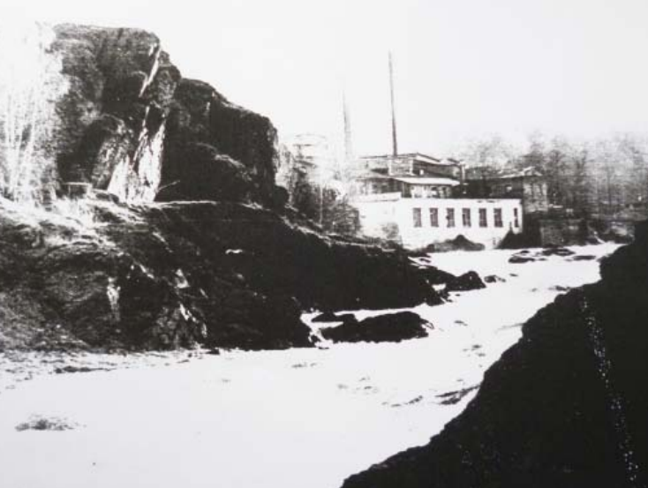
Покровская фабрика технических картонов «Свободный труд».

Slide 3
В начале 20 столетия на берегу р. Исеть у д. Беклемишево стояла обыкновенная мельница, которая принадлежала купцу Ларичеву. К 1905 году предприимчивый хозяин вместо мельницы устроил небольшую фабрику по производству картона. После гражданской войны в Каменском уезде стали создаваться коммуны; в том числе возникла коммуна на картонной фабрике с названием «Свободный труд». В дальнейшем это название закрепилось за фабрикой.
К 1937 году фабрика успешно отработала 2-ю пятилетку, хотя труд на фабрике был в основном ручной и тяжелый. На фабрике работали и мужчины и женщины.
Сырьем для работы фабрики служило кроме полуцеллюлозы и вторсырье, которое следовало перебирать, дифференцировать.
На картонной фабрике были следующие рабочие специальности для мужчин: папочники, работавшие на папмашинах, кочегары, механики, токари, пармашинисты, слесари, кузнецы, плотники, каменщики, ролльщки, работавшие на роллах, электромонтеры, тряпкорубщики, варщики, резчики картона, чернорабочие. Кто отказывался посещать кружок техучебы, того переводили в чернорабочие на очистку плотины и подвозку сырья.

Slide 4
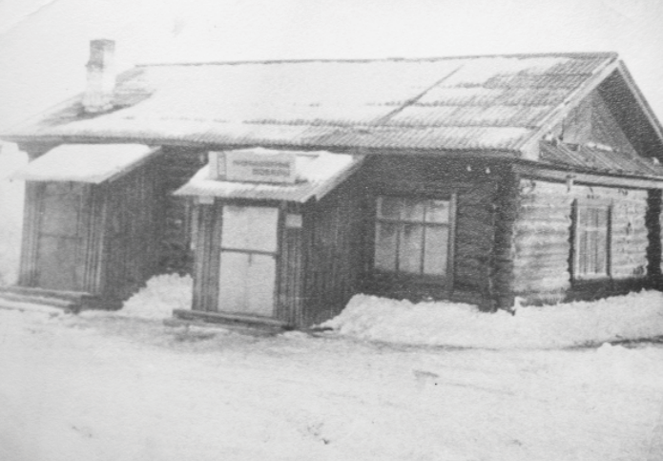
В 1937 году на фабрике произвели следующие работы: построили паропровод из ребристых и газовых труб и фитинги к ним; закончили выработку котлована и фундамент под сушило.
В следующем 1938 году осуществлялась постройка стен и параллельно велся монтаж сушила 1-го этажа. Для этого требовались известь, цемент. Цемент привозили из Сухого Лога. А известь доставлялась из Челябснабсбыта.
Контора и магазин картонной фабрики — 30-е годы

Slide 5
Директором картонной фабрики в эти годы был т. Сафронов. А производством руководили сменные мастера.
На фабрику поступало вторичное сырье: макулатура, тряпье. Тряпье сортировали на тряпье новое; сырье средних сортов и сырье загрязненное. В зависимости от сырья были установлены следующие сорта картона: околышный, технически тряпичный картон; технически-макулатурно-тряпичный картон, который изготавливался с добавлением соломы, а также выпускали серый технический макулатурный картон.
31 декабря 1938 года вышел приказ по фабрике: «1 января объявить Днем Ударника. Это праздник передовых людей промышленности и сельского хозяйства». Из этого же приказа: «Коллектив рабочих фабрики за последние годы своей работы с 595 тонн картона в 1934 году ежегодно увеличивал выпуск остро дефицитного технического картона, доведя до 1877 тонн в 1938 году…
Сушили картон в несколько ярусов, причем сушка происходила как летом, так и зимой, хотя картон подмораживался.
В 1938 году встал вопрос о лабораторных исследованиях продукции. Для этого было приобретено лабораторное оборудование; был установлен по заявке технического руководителя сушильный шкаф.

Slide 6
1 сентября 1938 года директор фабрики т. Сафронов «сдал фабрику со всеми материальными ценностями, имуществом и транспортом вновь назначенному директору фабрики Казаринову Н. Г.».
Ежегодно в весенний период выполнялись работы, касающиеся состояния плотины: «разборка плотины, очистка ото льда, заготовка и замена необходимых частей в плотине, очистка мест, предохраняющих от затопления нижних этажей фабрики» и другие работы. На фабрике было установлено круглосуточное дежурство в целях сохранения плотины и регулирования пропуска весенней воды.
В состав фабрики входила механическая мастерская, в которой работали кузнецы, плотники, слесари. Была создана ремонтная бригада, в которую входили и каменщики. А для лечения и профилактики болезней лошадей был приглашен на работу ветврач.
В 1938 году был построен новый папочный цех и массный бассейн. Воду для производства картона брали из реки Исеть, и недопустимо было, чтобы на берегах реки Исеть скапливался навоз. Поэтому все дворы и территория вокруг них по приказу директора фабрики подвергались очистке.

Slide 7
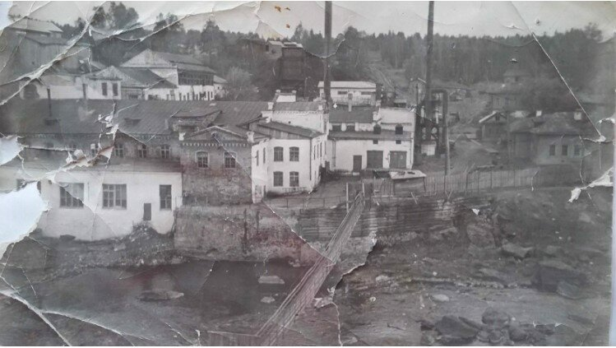

Slide 8
В 1939 году на картонной фабрике были отремонтированы пап-машины; началось строительство цеха ширпотреба. А с 1940 года фабрика перешла на производство новых видов изделий; стали выпускаться фотобланки, крышки для блокнотов, папки и другие виды изделий. Был временно нанят мастер по граверным работам в цех по ширпотребу Глушаков В. И.
В 1940 году была организована лаборатория. Был построен новый гараж, столярная мастерская, пожарное депо. Также был отстроен новый клуб; установлена киноустановка; построен детский сад, детские ясли, так называемое ожидальное помещение. К 1940 году была снижена себестоимость продукции на 8 %, а прибыль составила 286 тыс. рублей.
В 1940 году фабрика стала заключать договора с колхозами на вывозку торфа. Это было значительно удобнее; фабрике пришлось содержать коней в малом количестве.
Но в 1941 году началась война. 5-го июля 1941 года вышел приказ по фабрике о запрещении предоставления отпусков. «Рабочих, служащих и ИТР отозвать из отпусков всех находящихся в отпуске». В августе 1941 года из Белоруссии на Урал была эвакуирована Сурожская фабрика технических картонов и бумаг «Пролетарий», которая прибыла (материалы, сырье, оборудование) 6 сентября 1941 года на разъезд Перебор. Еще ранее, 3 сентября 1941 года на фабрику «Свободный труд» были приняты 21 человек. Это были эвакуированные с семьями, которых разместили для проживания по ближайшим колхозам.

Slide 9
В январе 1942 года коллектив фабрики стал готовиться к выработке матричного картона. Курировал эту работу инженер Лифтман. И уже к февралю 1942 года началась выработка матричного картона.
В июне 1942 года вышел приказ по управлению картонной фабрики «Об организации на предприятии индивидуального и бригадного ученичества» и принимать на период военного времени лиц, достигших 14-тилетнего возраста при наличии заключения о состоянии здоровья…». Рабочий день для подростков устанавливался длительностью 6 часов как в период обучения, так и для последующей работы на предприятии. Каждому обучающемуся и обучающему выплачивали по 50 рублей.
3-го июня 1942 года вышел приказ по фабрике по установке объема производства по валовой продукции, а также по установке плана производства основных видов промышленной продукции следующего ассортимента:
• электротехнический картон (прессшпан)
• конструкционный картон
• серый технический картон
• матричный картон
• водонепроницаемый картон
• разные сорта картона, производимые из бракованного материала.
Для обеспечения фабрики рабочей силой в июне 1944 года на постоянную работу были направлены 250 человек с семьями – спецпереселенцы. В дальнейшем для них были построены бараки.

Slide 10
С 01 марта 1959 года ликвидирован Могильниковский торфяник, прекращено торфодобыча.
До 13 января 1965 года фабрика находилась на территории Покровского района. С 13 января при образовании Каменского района в Каменском. Со временем изменилась структура фабрики, кроме директора фабрики руководство осуществляется главным инженером, зам. директора.
Появились новые структурные подразделения - отдел кадров, общий отдел, отдел главного механика и энергетика, сортировочный цех, электорцех, механическая мастерская, газосварочный участок, жестяной, кузница.
Построены магазины, столовая, пекарня, столярный цех, общежитие для рабочих.
Все это построено благодаря руководителю фабрики директора Бекленищевой Фаине Егоровне, которая начала работу на фабрике с 15 февраля 1956 года с должности сменного лаборанта, в 1971 году была назначена на должность директора фабрики и проработала до 1992 года.
Коллектив фабрики неоднократно перевыполнял план и занимал первое место среди предприятий лесного хозяйства. Все годы удерживал Красное Знамя и награждался денежной премией.

Slide 11
Покровская картонная фабрика "Свободный труд" была преобразована в Акционерное общество открытого типа "Покровская картонная фабрика" с 01 марта 1993 года на основании Постановления Главы Администрации Каменского района от 01 марта 1993 года № 118.
Руководил фабрикой человек, который воспитался и вырос на фабрике, сначала работал слесарем, дошел до заместителя директора и директора
Удивительно, но пережив революцию, войну, несколько экономических кризисов и даже развал СССР, фабрика продолжала работать. Предприятие пережило лихие девяностые и исправно поставляла продукцию вплоть до началу нулевых. После чего дела пошли на спад, экономические показатели просели, а вскоре владельцы были вынуждены признать предприятие банкротом. Теперь на берегу Исети остались лишь живописные руины.

Slide 12
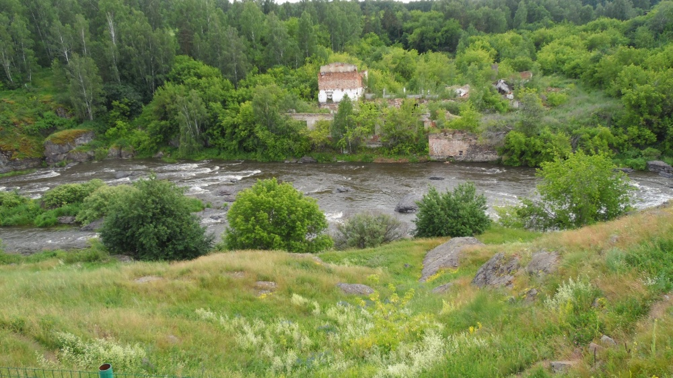

Slide 13
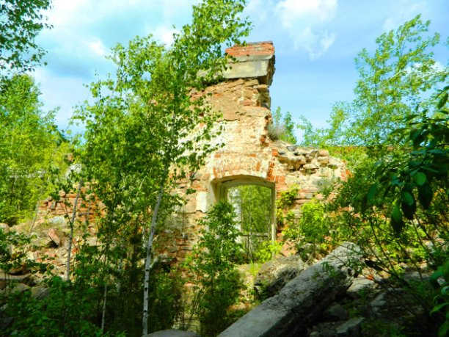
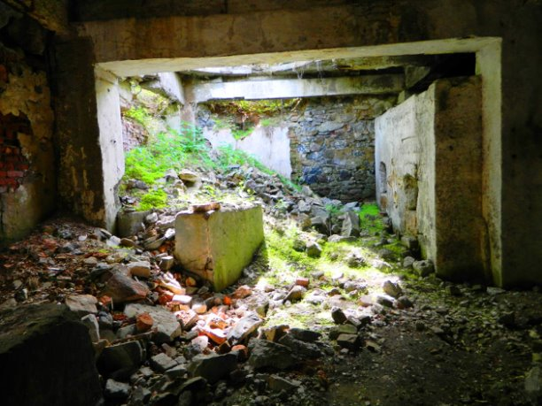
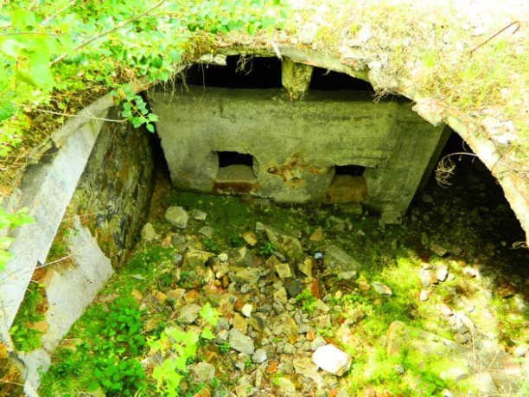
В 2000 году фабрика обанкротилась и сгорела., это все, что осталось....

Slide 14
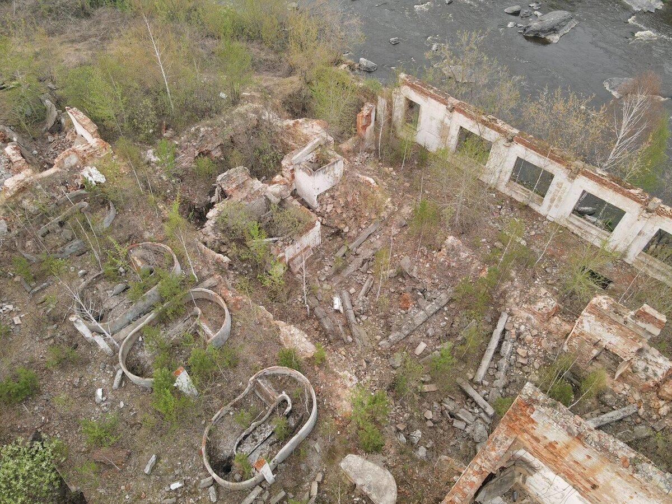
Съемка фабрики с квадрокоптера

Slide 15
ИСТОЧНИКИ
1. https://history-kamensk.ru/history/394-pokrovskaja-fabrika-tehnicheskih-kartonov-svobodnyi-trud-stranicy-istorii-1937-1945-gody.html
2. https://alertino.com/ru/258827
3. https://dzen.ru/a/YWAmVUULaxtBYGvg

Slide 16
Спасибо за внимание!

